Slide 1

TEMA: “EFECTO DEL COLOR E INTENSIDAD DE LUZ EN LA ETAPA DE POSTURA DE CODORNICES (Coturnix coturnix)”.
”.
AUTOR: JOHN HENRRY GUTIÉRREZ JACHO
DIRECTOR: Dr. IVÁN NARANJO SANTAMARÍA
SANTO DOMINGO
2018

Slide 2
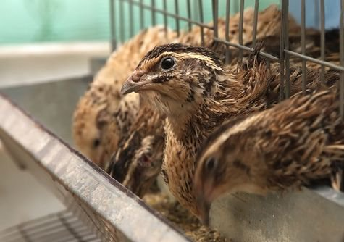
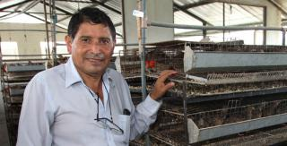
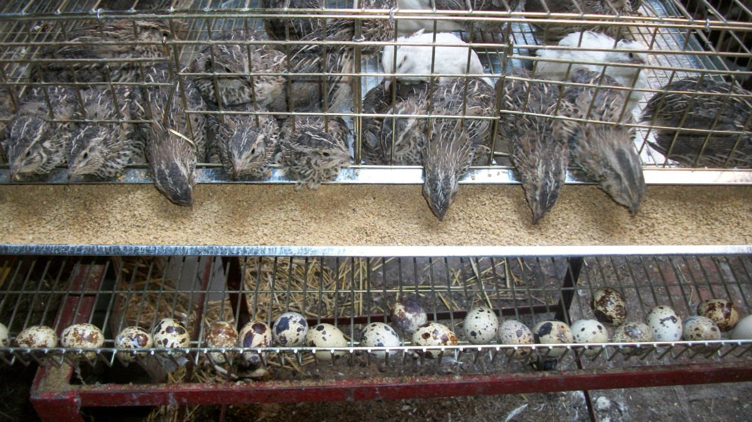
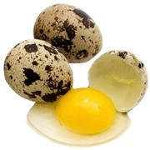
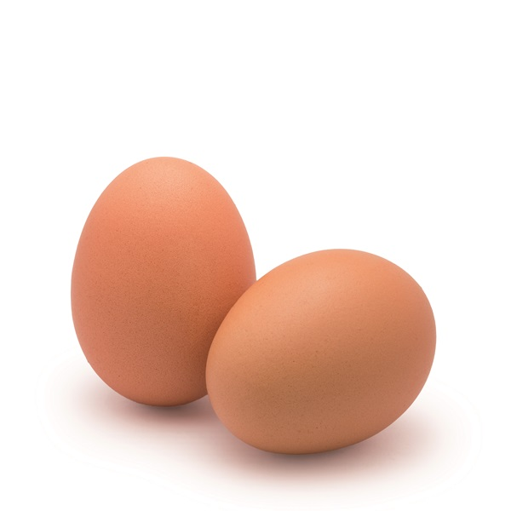
INTRODUCCIÓN
Coturnicultura-Ecuador
26 años
1995 - Eduardo Uzcátegui
María Elena ubicada kilómetro 1,5 de la Vía Colorados del Búa-
Santo Domingo de los Tsáchilas
Aproximadamente existe 500 000 codornices en Ecuador
(Gualán, 2015).
13% de proteínas
11% de proteína
140% de la vitamina B1
50% de la vitamina B1
10 años
cinco veces más hierro y potasio

Slide 3
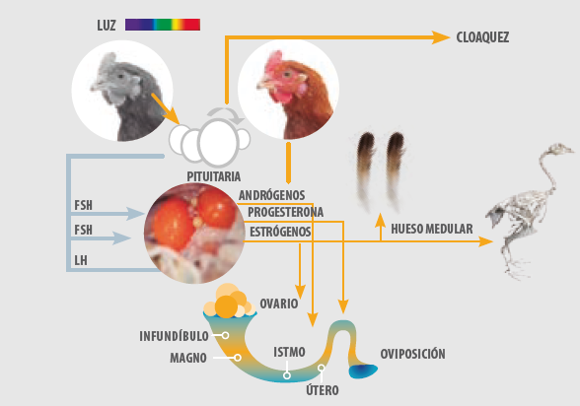
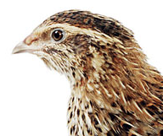
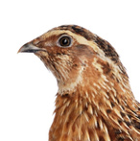
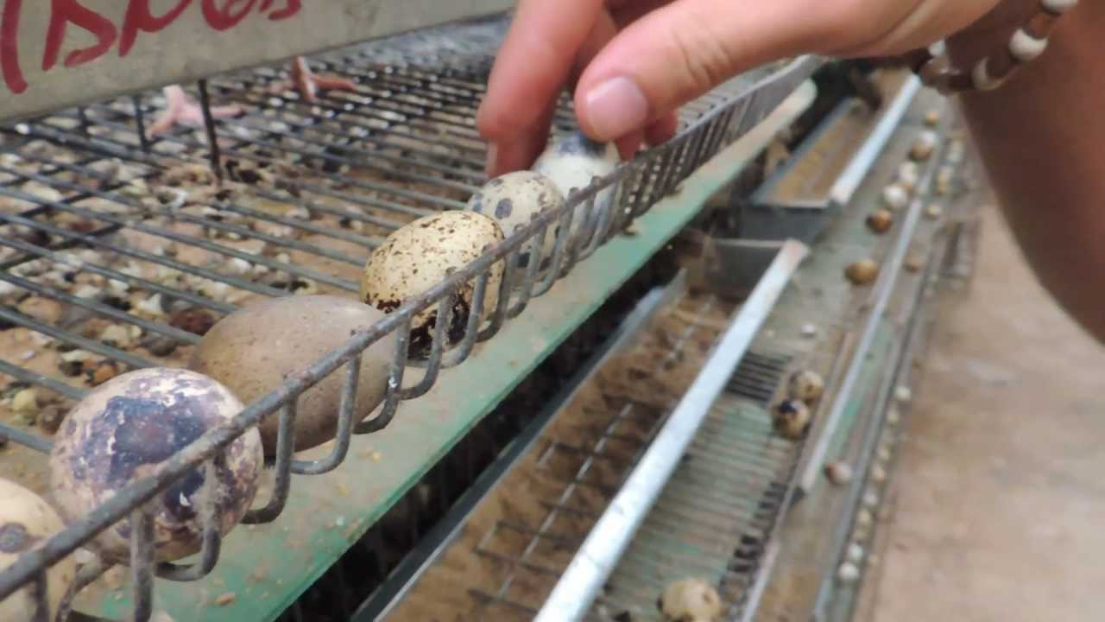

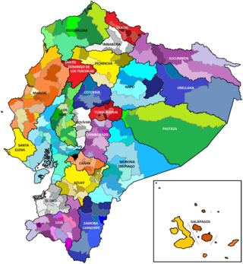
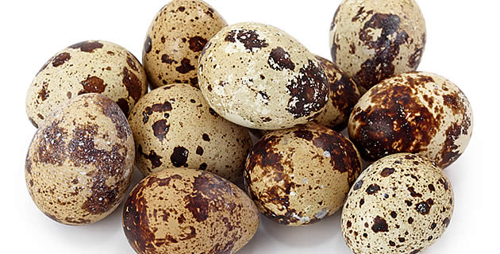
INTRODUCCIÓN
González, (2011) el huevo de codorniz mejor fuente de proteínas de alta calidad y a bajo costo
Flores, (2002)
Programas de Iluminación
Pico de producción (75 al 95%) a la 10 semana hasta los 120 días de edad, > aprovechamiento (Vilchis, 2008)
Ecuador, promedio 12 horas luz/día/año
(Pazmiño, 2013),
> Producción

Slide 4
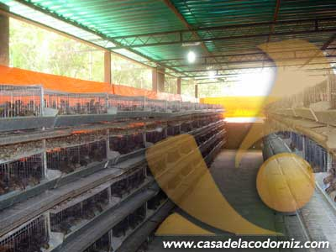
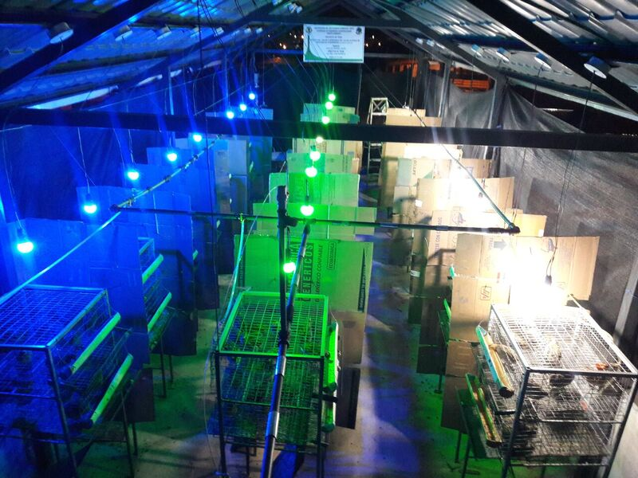
INTRODUCCIÓN
Programas Iluminación
Iluminación progresiva
Fotoperiodo de iluminación artificial (12-15 lux)
16 horas
Observado días largos
Investigación
Inducen un desarrollo reproductivo inmediato
Las condiciones responden mejor con 17 horas luz (Murgas, Melo, Oliveira, & Zangeronimo, 2008).
Aumento de las horas luz durante la noche (luminarias)
Desarrollar nuevas herramientas de eficiencia productiva en la postura de codornices japónicas.
Mediante un programa de iluminación, comparando tres tipos de luz (blanca, azul y verde), con tres niveles de intensidad de luz (12, 14,16 luxes).
Recompensa el deterioro que representa la postura (10% de su peso) (Ticona, 2011).
Contribuye
Emplume,
Crecimiento
Vigorosidad (animales jóvenes)

Slide 5
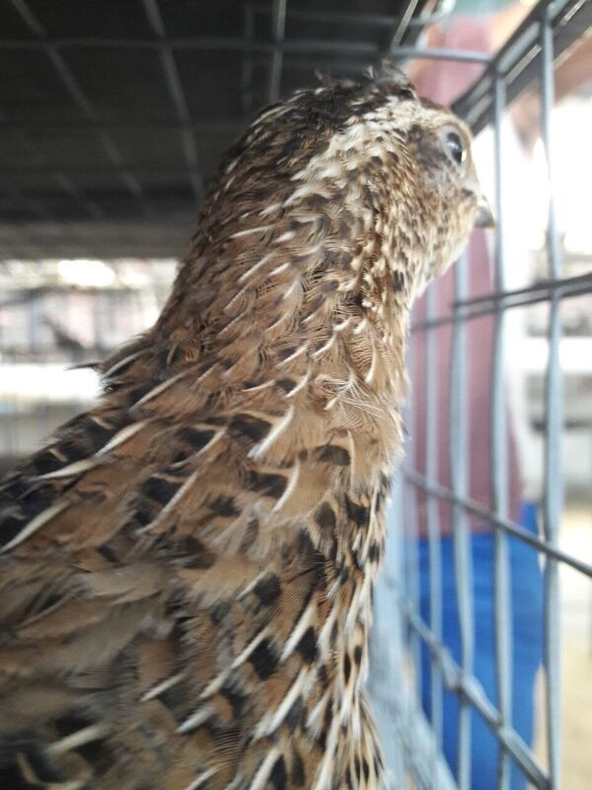
OBJETIVOS
Objetivo General
Evaluar el efecto del color e intensidad de luz en la etapa de postura de codornices (Coturnix coturnix).
Objetivos Específicos
Evaluar la influencia de los colores de luz en valoración de los parámetros zootécnicos en codornices en la etapa de postura.
Medir la influencia de la intensidad luz en valoración de los parámetros zootécnicos en codornices en la etapa de postura.
Determinar el costo-beneficio de cada tratamiento

Slide 6
MATERIALES Y METODOS
UBICACIÓN DEL ÁREA DE INVESTIGACIÓN
Ubicación Política.
Provincia: Santo Domingo de los Tsáchilas
Cantón: Santo Domingo
Sector: Vía Quevedo km 2, 17 de Diciembre
Ubicación ecológica
Zona de vida : bosque húmedo tropical (bh-T).
Altitud: 380 msnm
Temperatura: 25 ºC
Precipitación: 3200 mm
Heliofanía: 12 horas/día en promedio

Slide 7
MATERIALES Y METODOS
Cuadro 1. Materiales e insumos
Materiales |  | Insumos
Bomba de mochila | 3 Dimmer | 22,5 Sacos de Balanceado Postura (Bioalimentar)
Carbonato de Calcio Plástico Negro 3*12 Lona plastica | 27 Focos LED | 5 Vitamix reforzado
Malla metálica Tubos metálicos cuadrados ¾ 3 Rollos de alambre | 2 Rollo de Cable 12 | Piperazina
Bebederos de copa | 27 boquillas | Biológico
Tanque (100 L) | Caja de breakers | 486 Codornices
Cámara fotográfica | Balanza gramera
Timer Calibrador | Material de oficina Luxometro

Slide 8
MATERIALES Y METODOS
FACTOR A PROBAR
TRATAMIENTOS
El factor que se probó fue el efecto de tres colores de luz (blanca, azul y verde) frente a tres intensidades (12,14 y 16 lux).
Cuadro 2. Descripción de los tratamientos
Tratamientos | Código | Descripción
1 | c1i1 | Luz Blanca + Luminosidad 12 lux
2 | c1i2 | Luz Blanca + Luminosidad 14 lux
3 | c1i3 | Luz Blanca + Luminosidad 16 lux
4 | c2i1 | Luz Verde + Luminosidad 12 lux
5 | c2i2 | Luz Verde + Luminosidad 14 lux
6 | c2i3 | Luz Verde + Luminosidad 16 lux
7 | c3i1 | Luz Azul + Luminosidad 12 lux
8 | c3i2 | Luz Azul + Luminosidad 14 lux
9 | c3i3 | Luz Azul + Luminosidad 16 lux
Cuadro 1. Factores y niveles de investigación
Factor |  | Niveles
Color de Luz | C | c1= Luz blanca
 |  | c2= Luz verde
 |  | c3= Luz azul
Intensidad de Luz | I | i1= 12 lux
 |  | i2= 14 lux
 |  | i3= 16 lux
TIPO DE DISEÑO
Diseño Bifactorial en Bloque Dividido (DBCA+A*B)
Prueba de Tukey al 5%
La investigación se la realizó con 3 repeticiones.
Se desarrollo a partir de los 35 días de edad de los animales hasta los 120 días de edad (12 semanas)

Slide 9
CROQUIS DEL ENSAYO
 |  | Intensidad de Luz
 |  | i1 | i3 | i2
Color de Luz | c1 | c1i1 | c1i3 | c1i2
 | c2 | c2i1 | c2i3 | c2i2
 | c3 | c3i1 | c3i3 | c3i2
 |  | Intensidad de Luz
 |  | i3 | i1 | i2
Color de Luz | c1 | c1i3 | c1i1 | c1i2
 | c2 | c2i3 | c2i1 | c2i2
 | c3 | c3i3 | c3i1 | c3i2
 |  | Intensidad de Luz
 |  | i2 | i3 | i1
Color de Luz | c1 | c1i2 | c1i3 | c1i1
 | c2 | c2i2 | c2i3 | c2i1
 | c3 | c3i2 | c3i3 | c3i1
Bloque I
Bloque II
Bloque III
Figura 2. Croquis del diseño experimental del ensayo
7,30 m
c1i1 | c1i3 | c1i2 | c1i3 | c1i1 | c1i2 | c1i2 | c1i3 | c1i1
c2i1 | c2i3 | c2i2 | c2i3 | c2i1 | c2i2 | c2i2 | c2i3 | c2i1
5 m
c3i1 | c3i3 | c3i2 | c3i3 | c3i1 | c3i2 | c3i2 | c3i2 | c3i1
Codornices totales en el experimento: 486 aves
Número de unidades experimentales: 27
Cada unidad experimental contó con 18 aves (16 hembras y 2machos)

Slide 10
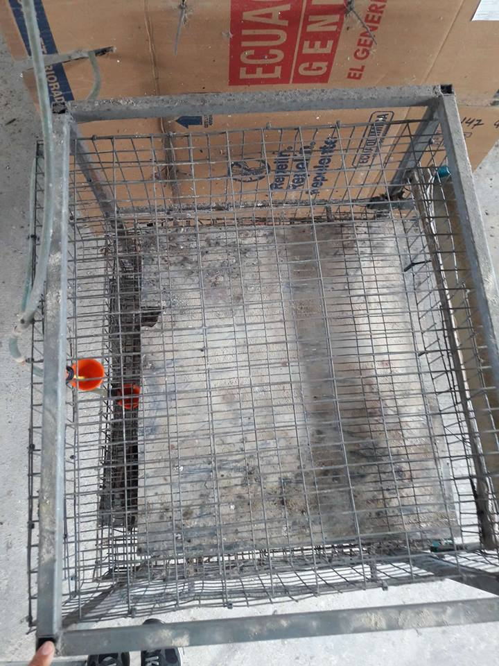
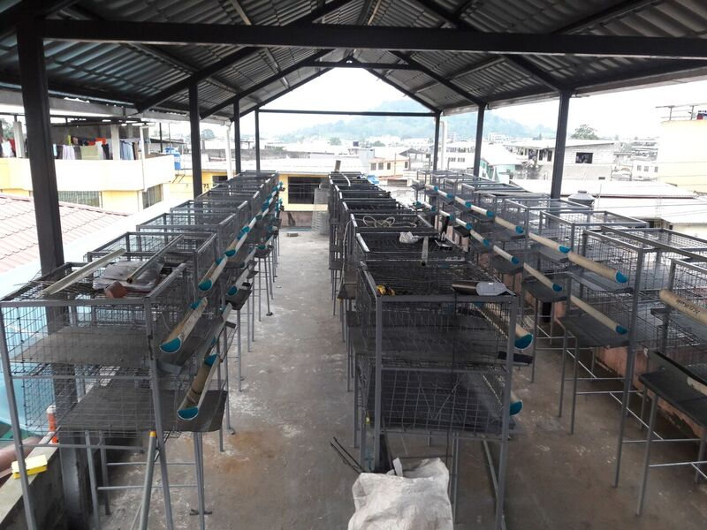
UNIDAD EXPERIMENTAL
40 cm
h= 20 cm
70 cm
Características de las UE
Área de la unidad experimental :0,98 m²
Largo :70 cm
Ancho :40 cm
Forma de la UE :Rectangular (2 pisos)
Pendiente del piso: 5%
Área total del ensayo: 36,5 m²

Slide 11
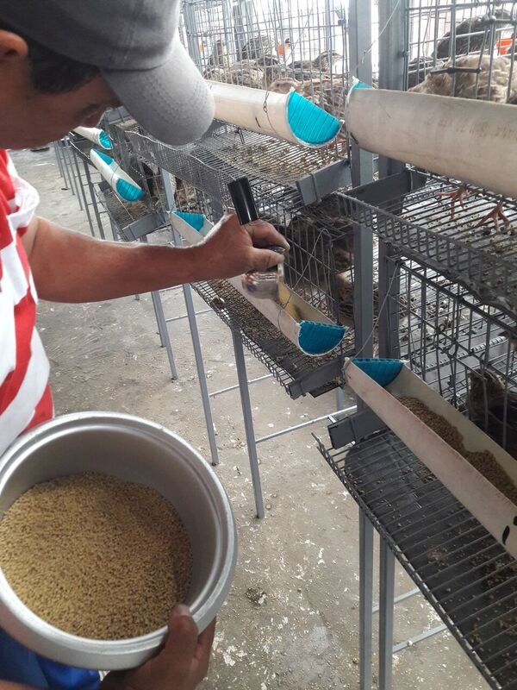
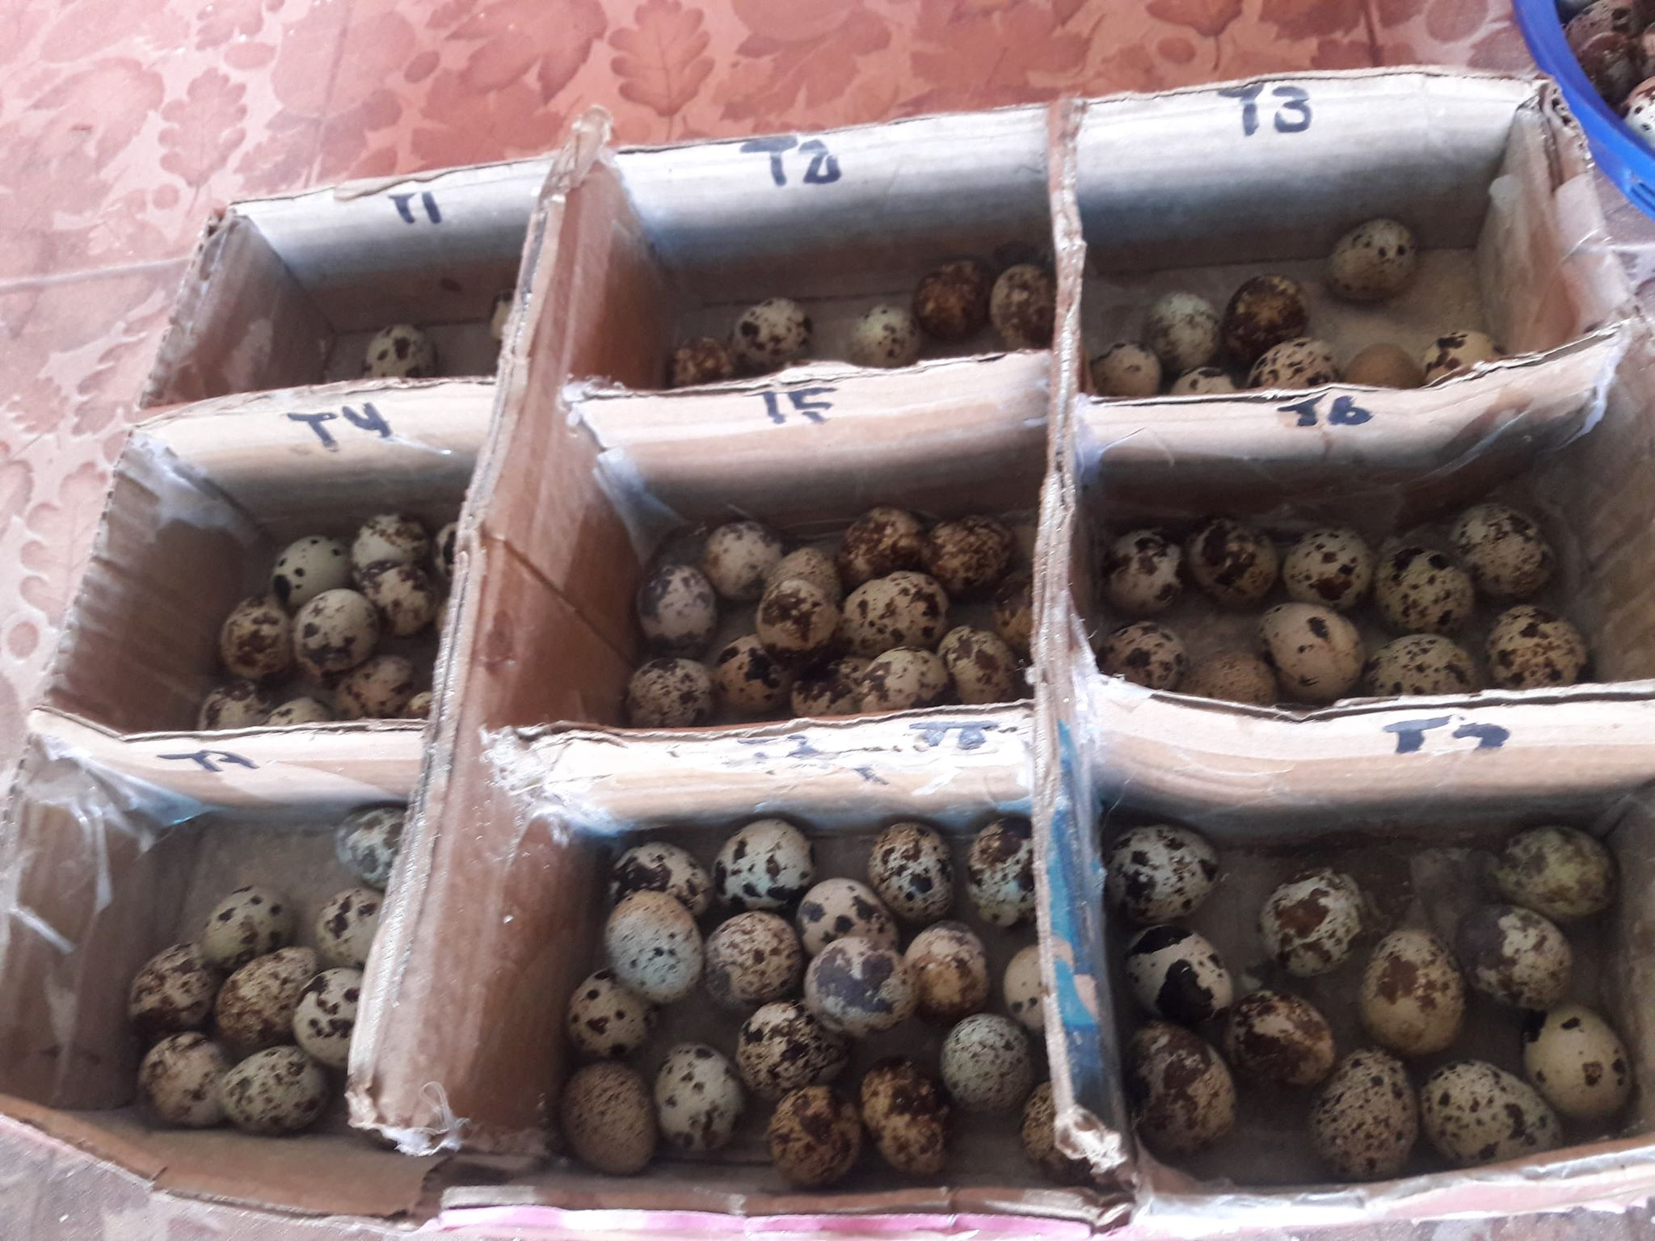
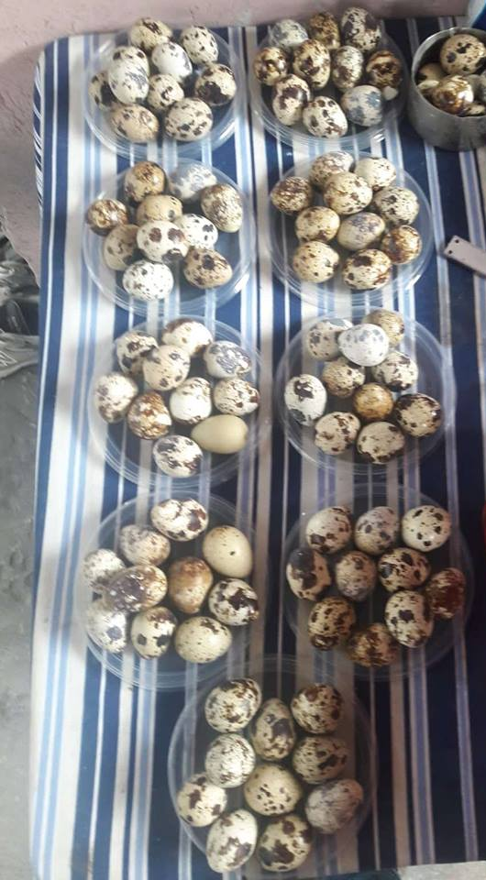
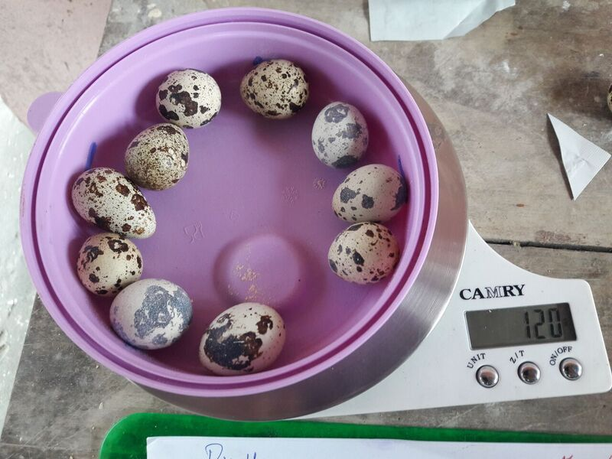
VARIABLES A EVALUAR
Consumo de Concentrado
N° huevos por semana
Peso de huevos
225 g de pienso (25 g/ave)
(7:00 am /14:30 pm)
Recolección
(7:00 am y 18:00 pm)
Promedio 10 huevos / UE
cada día

Slide 12
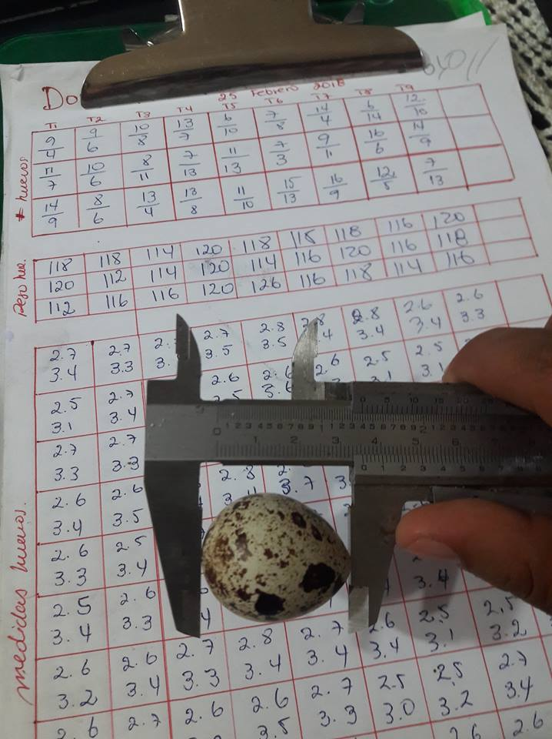
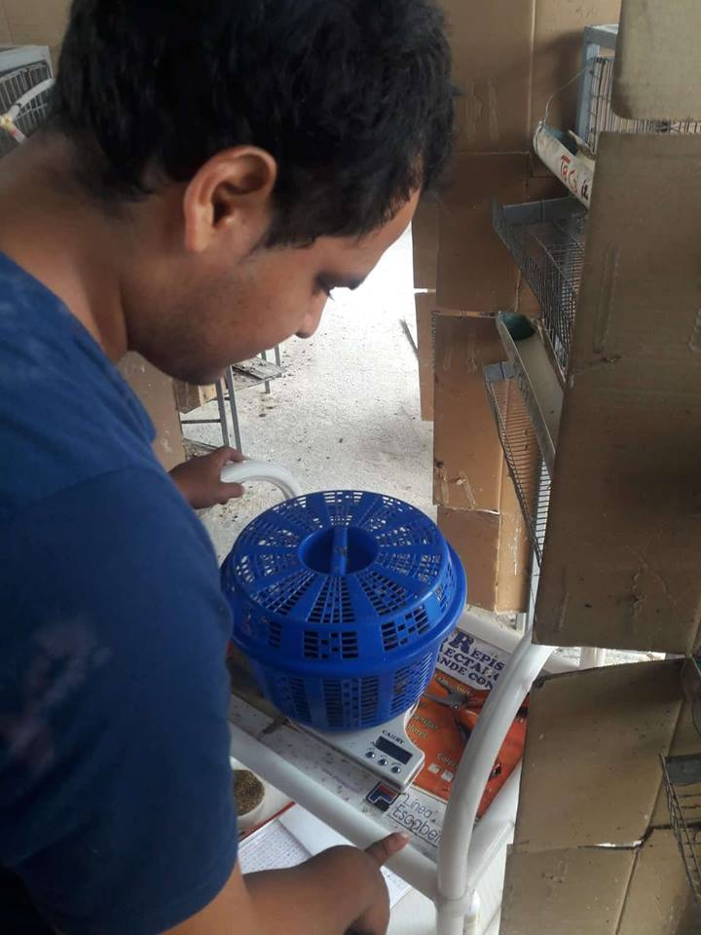
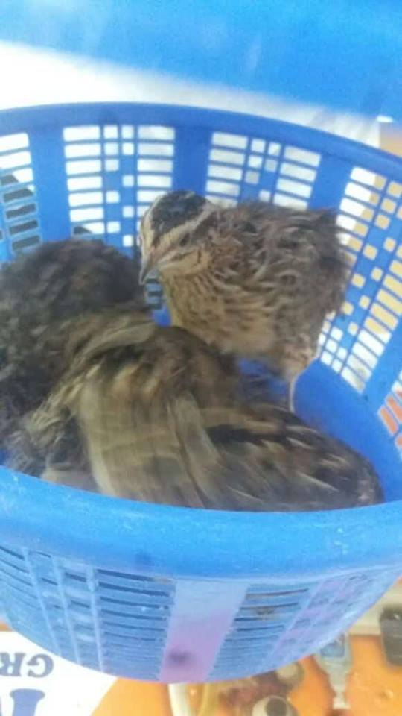
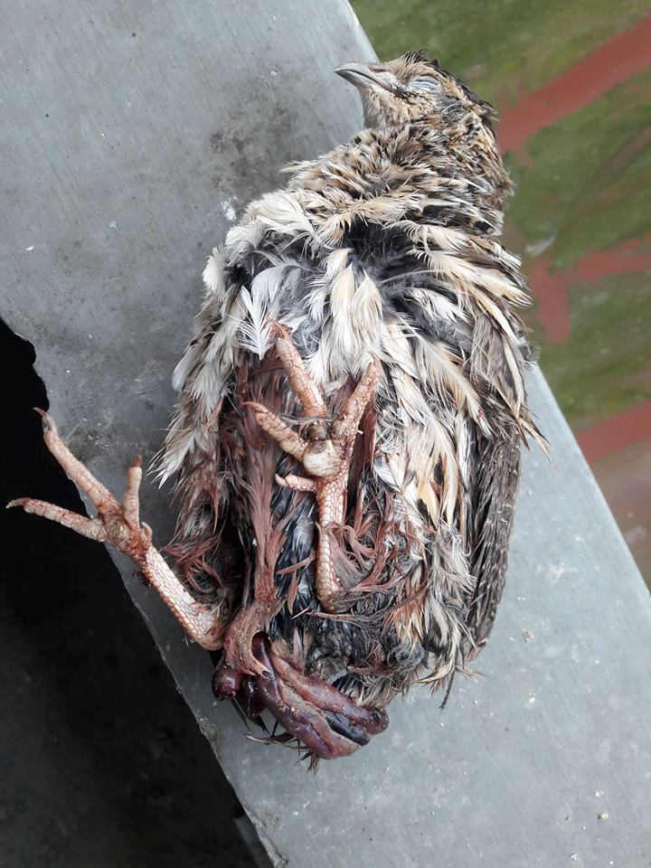
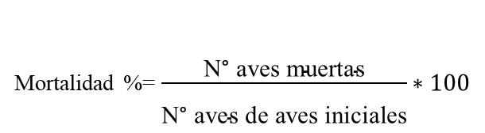
VARIABLES A EVALUAR
Índice Morfológico
Peso Corporal
Mortalidad
IM % = (L/A) x 100
L = Medición longitudinal
A = Ancho en línea ecuatorial
Pesado 1 vez/ semana
Mortalidad %= $\frac{\text{N}\text{°} \text{aves} \text{muertas}}{\begin{aligned} \\ \text{N}\text{°} \text{aves} \text{de} \text{aves} \text{iniciales}\end{aligned}}∗100$
Evaluación Económica

Slide 13
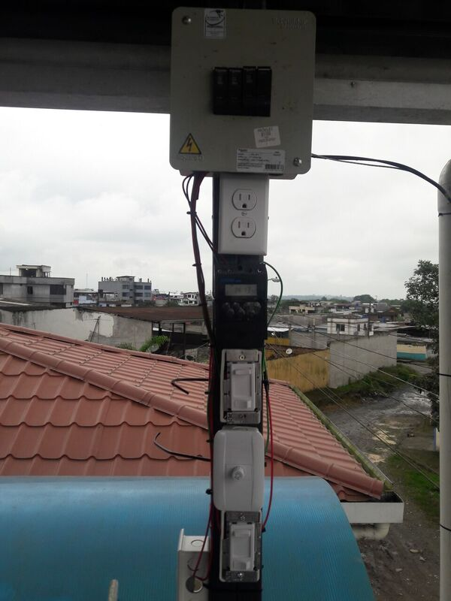
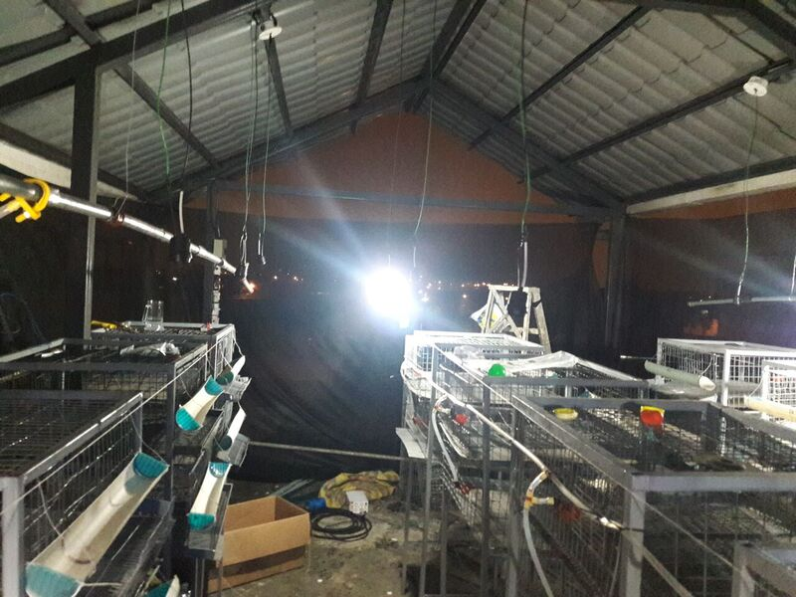
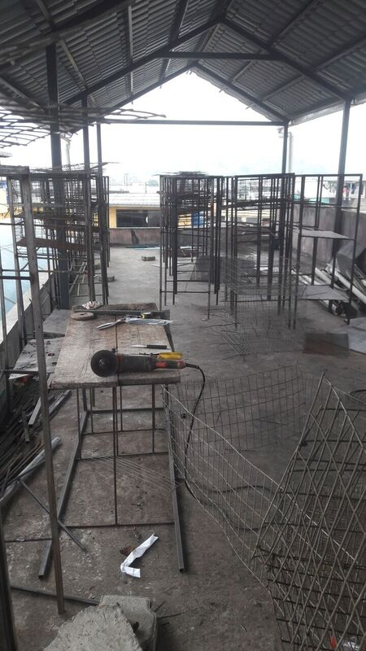
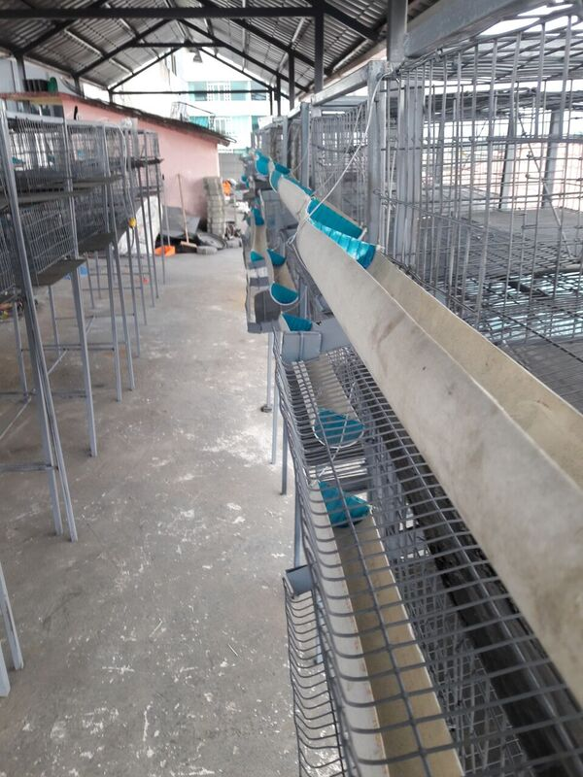
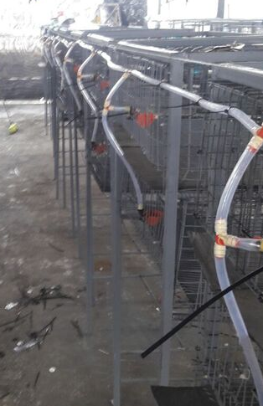
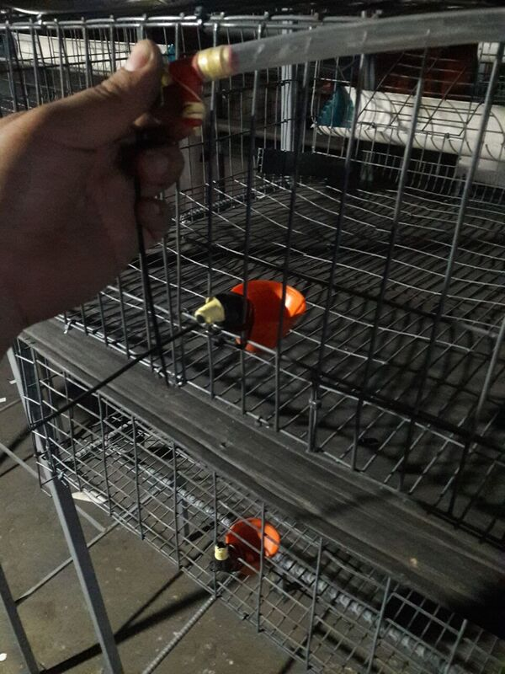
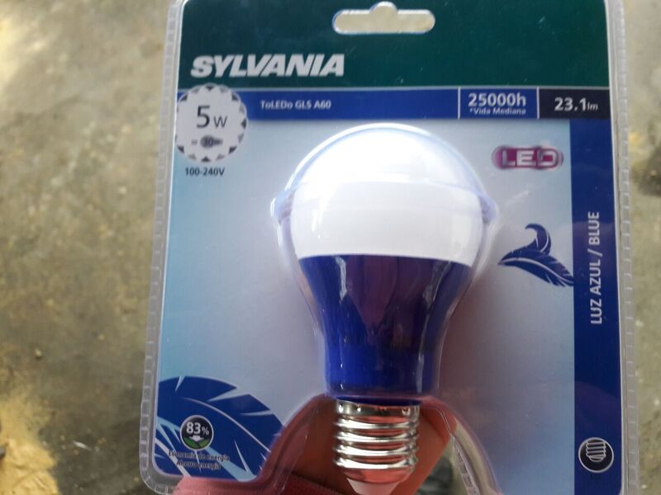
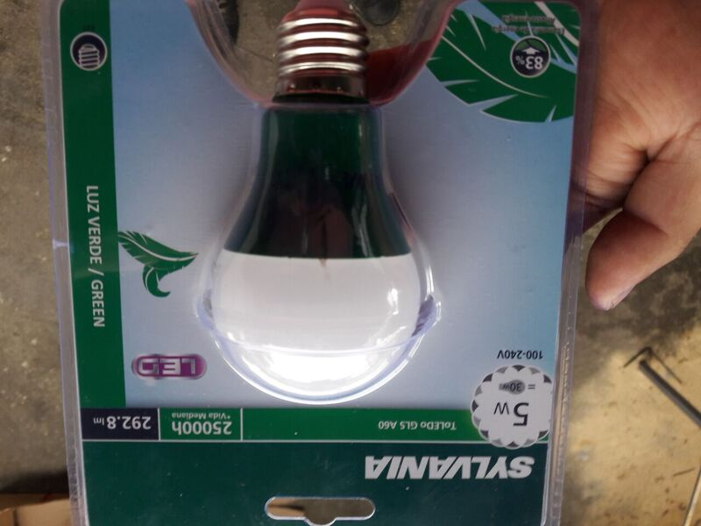
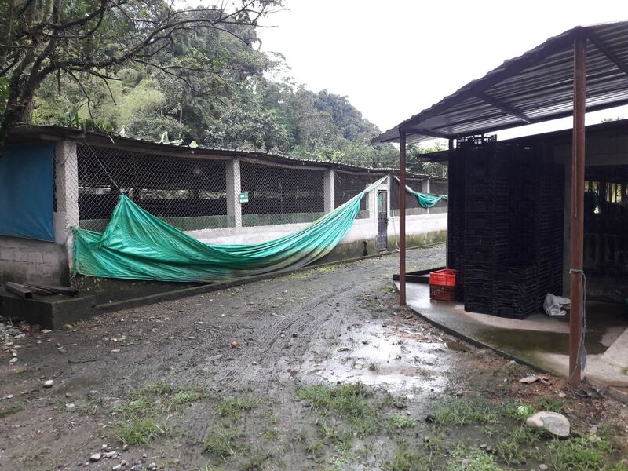
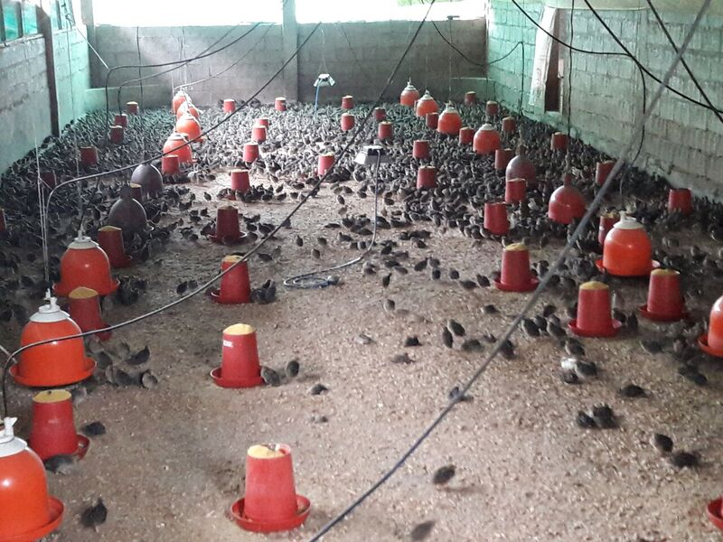
MÉTODOS ESPECÍFICOS DEL MANEJO DEL EXPERIMENTO
Fase de Implementación
1° Diseño de Jaulas
2° Diseño de Comederos
3° Diseño del sistema de agua
5°Adquisicion de Aves
4° Diseño del sistema de eléctrico

Slide 14
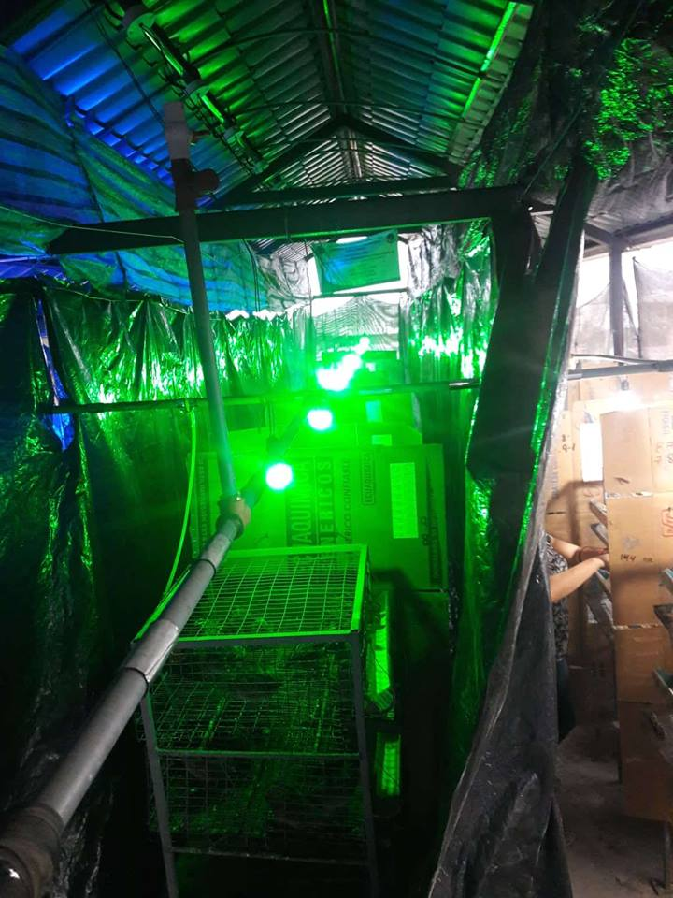
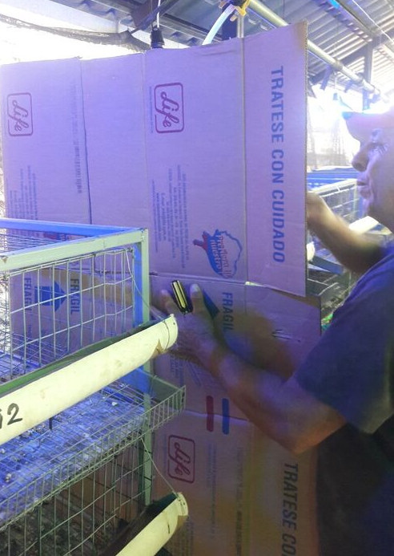
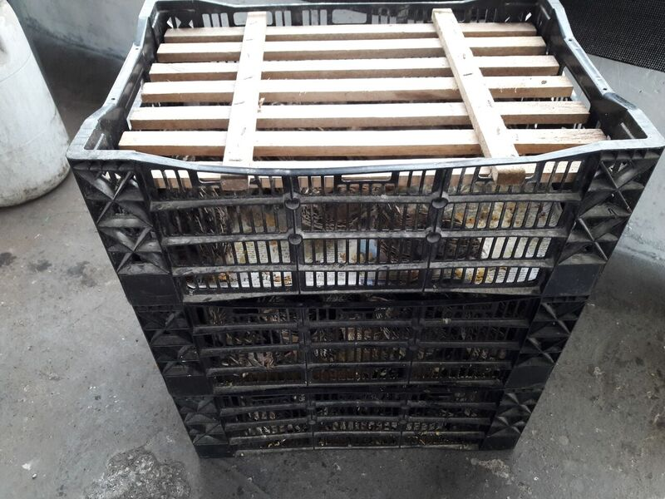
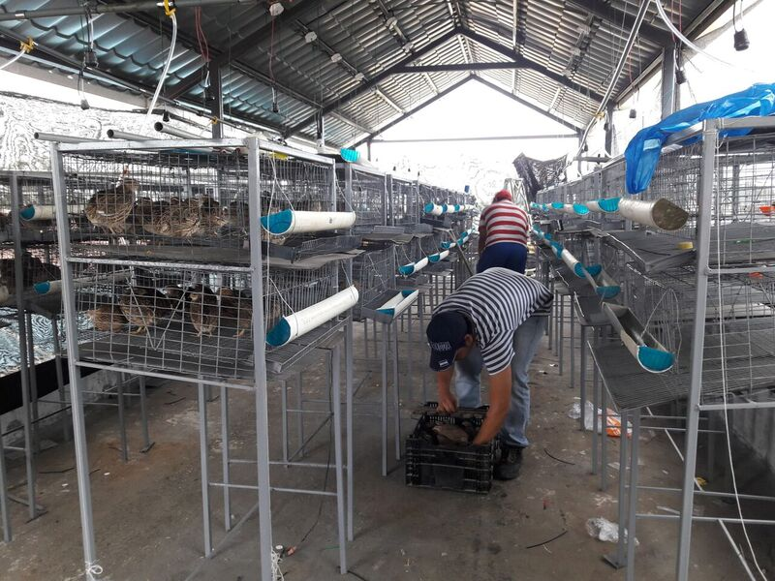
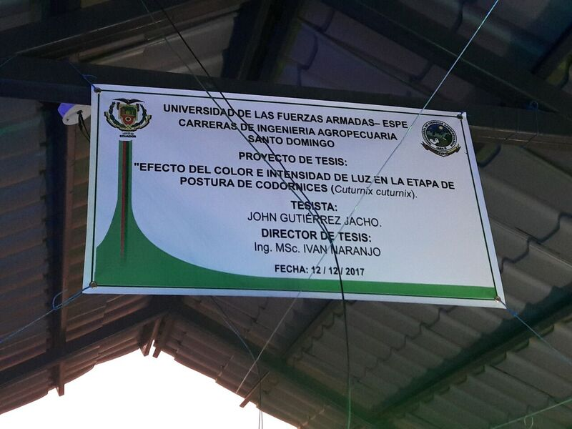
MÉTODOS ESPECÍFICOS DEL MANEJO DEL EXPERIMENTO
6° Instalación de divisores de luz
7° Recepción de aves
8° Instalación de cortinas
8° Implantación de la tesis

Slide 15
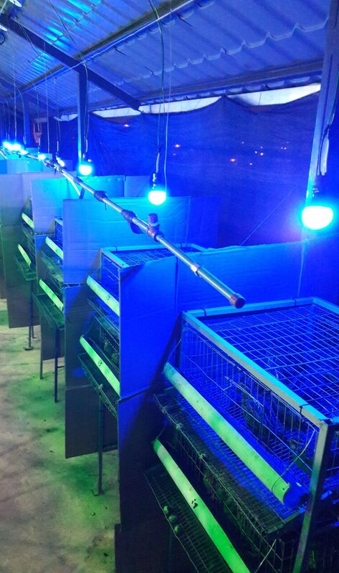
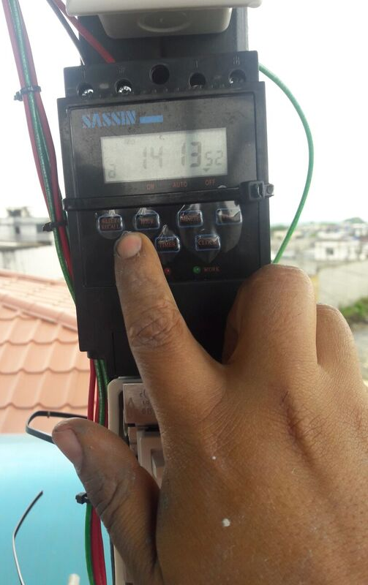
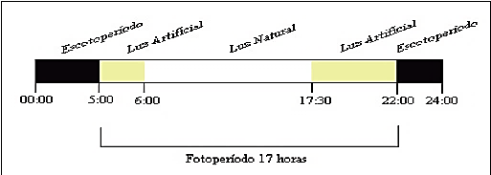
Manejo del Experimento
Murgas, Melo, Oliveira, & Zangeronimo, (2008)
Programación del sistema de iluminación

Slide 16
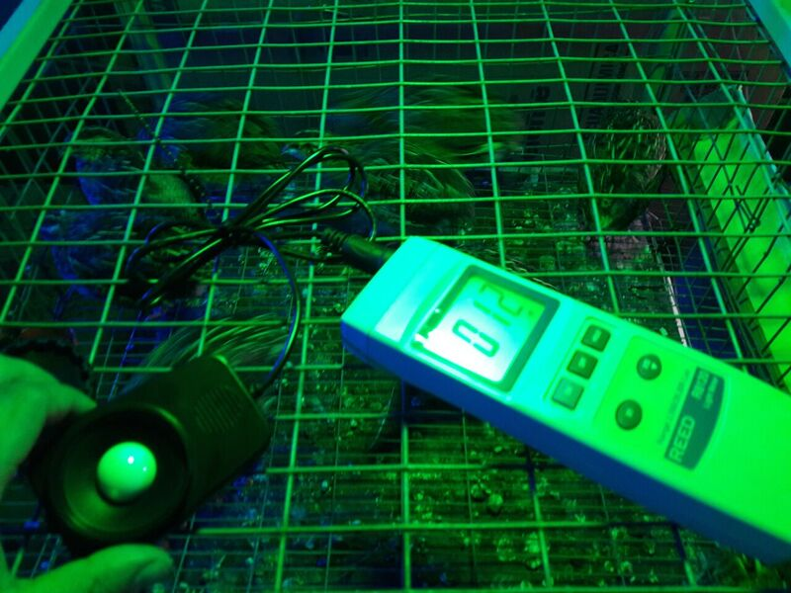
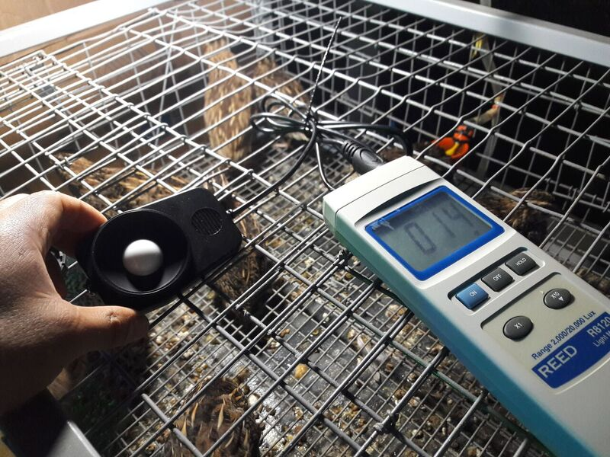
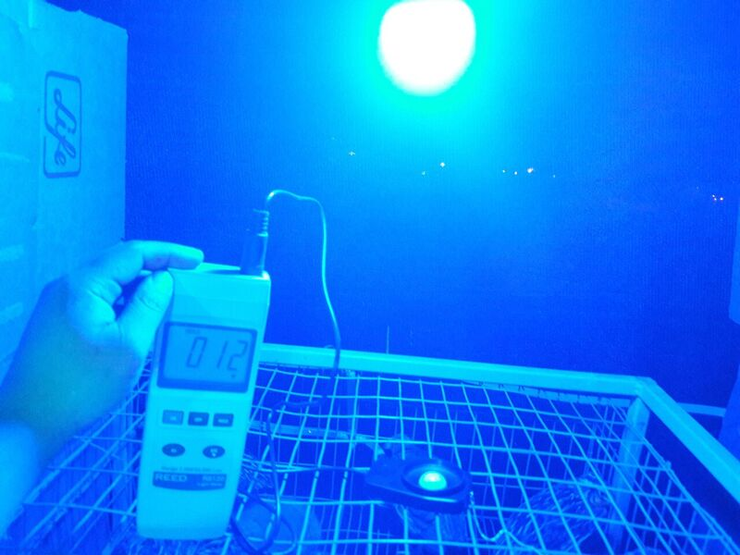
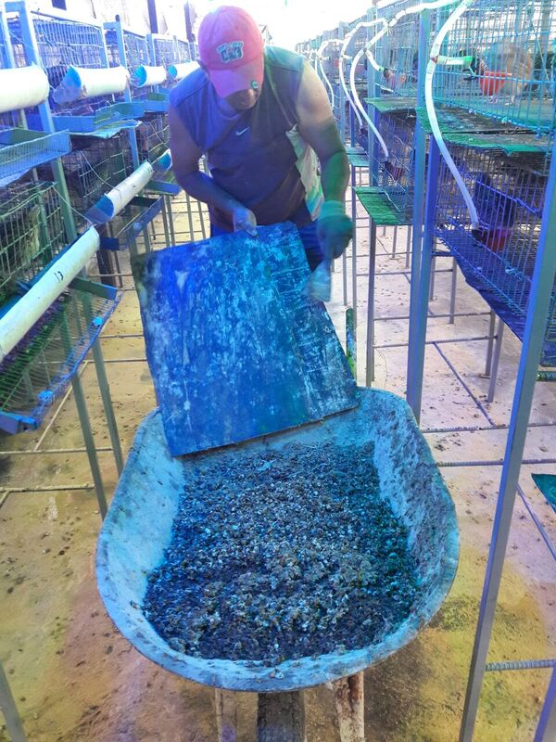
Calibración de lux en cada tratamiento
Limpieza de jaulas

Slide 17
RESULTADOS Y DISCUSIÓN
Numero de Huevos
Cuadro 3. Cuadrados medios y p-valor de la variable número de huevos, de la evaluación del color e intensidad de luz en la etapa de postura de codorniz (Coturnix coturnix japónica).
FV | gl | S3 | S4 | S5 | S6 | S7 | S8 | S9 | S10 | S11 | S12
Bloque | 2 | 0,00170 | 0,0022 | 0,00049 | 0,010 | 0,0001 | 0,0012 | 0,0018 | 0,01 | 0,0010 | 0,00013
Trat | 8 | 0,00260 | 0,0020 | 0,010 | 0,0036 | 0,01 | 0,010 | 0,0044 | 0,01 | 0,0023 | 0,0043
Color | 2 | 0,01000 | 0,00024 | 0,010 | 0,0011 | 0,01 | 0,002 | 0,0022 | 0,05 | 0,01 | 0,01
Intensidad | 2 | 0,00081 | 0,00051 | 0,010 | 0,00096 | 0,0033 | 0,0015 | 0,00037 | 0,0026 | 0,0021 | 0,0021
Col*Int | 4 | 0,00250 | 0,0031 | 0,010 | 0,00083 | 0,0028 | 0,01 | 0,002 | 0,0025 | 0,00066 | 0,01
Error | 8 | 0,00390 | 0,01 | 0,010 | 0,0047 | 0,01 | 0,01 | 0,010 | 0,01 | 0,0011 | 0,00048
Total | 26
C.V % |  | 13,71 | 13,21 | 11,05 | 9,35 | 12,04 | 12,67 | 12,24 | 11,63 | 4,45 | 2,71
 | Color | 0,0857 ns | 0,9411 ns | 0,3265 ns | 0,8379 ns | 0,3937 ns | 0,7952 ns | 0,4979 ns | 0,0087 ** | 0,0081 ** | 0,0438 *
P-valor | Intensidad | 0,4207 ns | 0,5448 ns | 0,1609 ns | 0,8415 ns | 0,8334 ns | 0,9185 ns | 0,9719 ns | 0,8048 ns | 0,267 ns | 0,3973 ns
 | Col*Int | 0,6416 ns | 0,7479 ns | 0,523 ns | 0,9448 ns | 0,7879 ns | 0,7283 ns | 0,9629 ns | 0,8411 ns | 0,6869 ns | 0,0002 **
Vilchis, (2008), madurez y regulación reproductiva llega a los 120 días de edad del pico de producción.

Slide 18
Hernán, (2016) el pico espectral de sensibilidad en aves esta entre 400- 480 nm (azul), permitiendo que las aves divisen la luz de diferentes fuentes con mayor brillo
T9 (luz azul + intensidad 16 lux) con una probabilidad promedio de 0,90 de obtener un huevo/ave/día,
T5 (luz verde + intensidad 14 lux) con una probabilidad promedio de 0,88 de obtener un huevo/ave/día,
(Ramírez, 2015) un programa de luz LED generar un mayor estimulo de liberación de las hormonas folículo estimulante (FSH) y luteinizantes (LH) desde la hipófisis anterior, y a su vez a madurar más rápido el sistema reproductivo de las aves.
Figura 2. Prueba de Tukey de la variable número de huevos de la doceava semana de la interacción color por intensidad de luz.

Slide 19
Peso de Huevos
Cuadro 4. Cuadrados medios y p-valor de la variable peso de huevos, de la evaluación del color e intensidad de luz en la etapa de postura de codorniz (Coturnix coturnix japónica).
FV | gl | S1 | S2 | S3 | S4 | S5 | S6 | S7 | S8 | S9 | S10 | S11 | S12
Bloque | 2 |  | 0,13 | 0,0016 | 0,01 | 0,10 | 0,03 | 0,07 | 0,01 | 0,06 | 0,01 | 0,03 | 0,15
Trat | 8 |  | 0,30 | 0,08 | 0,05 | 0,07 | 0,04 | 0,04 | 0,03 | 0,07 | 0,07 | 0,05 | 0,06
Color | 2 |  | 0,84 | 0,02 | 0,12 | 0,14 | 0,02 | 0,13 | 0,12 | 0,20 | 0,40 | 0,23 | 0,23
Intensidad | 2 |  | 0,05 | 0,23 | 0,10 | 0,07 | 0,04 | 0,01 | 0,04 | 0,05 | 0,12 | 0,01 | 0,0043
Col*Int | 4 |  | 0,63 | 0,12 | 0,07 | 0,11 | 0,06 | 0,03 | 0,06 | 0,11 | 0,02 | 0,03 | 0,04
Error | 8 |  | 0,05 | 0,04 | 0,03 | 0,01 | 0,01 | 0,03 | 0,01 | 0,01 | 0,02 | 0,01 | 0,01
Total | 26
C.V % |  |  | 2,41 | 1,89 | 1,59 | 1,83 | 0,92 | 1,62 | 1,02 | 0,67 | 1,25 | 0,64 | 0,69
 | Color |  | 0,0362 * | 0,757 ns | 0,1234 ns | 0,0068 ** | 0,2511 ns | 0,0606 ns | 0,0032 ** | 0,0038 ** | 0,0129 * | 0,0003 ** | 0,0241 *
P-Valor | Intensidad |  | 0,639 ns | 0,1036 ns | 0,0212 * | 0,2046 ns | 0,5125 ns | 0,5817 ns | 0,0689 ns | 0,2461 ns | 0,0378 * | 0,6687 ns | 0,6367 ns
 | Col*Int |  | 0,0015 ** | 0,0932 ns | 0,1435 ns | 0,0044 ** | 0,024 * | 0,4586 ns | 0,0409 * | 0,0005 ** | 0,3944 ns | 0,0201 * | 0,016 *

Slide 20
Rizzotto, (2011) en su investigación en Brasil determino que en un programa de iluminación verde obtuvo mejores resultados, con huevos de mayor peso.
Cuadro 5. Prueba de Tukey (0,05) del peso promedio semanal de huevos, de la interacción color por intensidad de luz, de la evaluación del color e intensidad de luz en la etapa de postura de codorniz (Coturnix coturnix japónica).
Primero puesto ocupa el T5 (luz verde + intensidad 14 lux) en la segunda (9,77g), quinta (11,86 g) y sexta (11,65 g)
Tratamientos | Promedio de peso de huevos por semana
 | S2 | S5 | S6 | S8 | S9 | S11 | S12
1 | 9,5 ABCD | 11,37 BC | 11,49 AB | 11,28 B | 11,34 C | 11,65 BCD | 11,56 BC
2 | 8,87 CDE | 11,46 BC | 11,65 A | 11,62 AB | 11,76 A | 11,56 CD | 11,70 ABC
3 | 9,6 ABC | 11,22 C | 11,29 B | 11,29 B | 11,38 C | 11,42 D | 11,48 C
4 | 9,63 AB | 11,31 BC | 11,53 AB | 11,66 AB | 11,66 AB | 11,85 AB | 11,97 A
5 | 9,77 A | 11,86 A | 11,65 A | 11,57 AB | 11,75 A | 11,71 ABC | 11,81 AB
6 | 8,83 DE | 11,60 AB | 11,49 AB | 11,52 AB | 11,47 BC | 11,78 ABC | 11,80 AB
7 | 8,7 E | 11,58 AB | 11,67 A | 11,49 AB | 11,87 A | 11,81 ABC | 11,81 AB
8 | 8,83 DE | 11,47 BC | 11,43 AB | 11,62 AB | 11,65 AB | 11,79 ABC | 11,81 AB
9 | 9 BCDE | 11,57 ABC | 11,56 AB | 11,68 A | 11,86 A | 11,95 A | 11,94 A
Primero puesto ocupa el T9 (luz azul + intensidad 16 lux) en la octava (11,68g), novena (11,86 g), onceava (11,65 g) y doceava (11,94 g)
Canales & Cuéllar, (2014) en su investigación de tres programas de iluminación artificial con luz blanca, no encontraron diferencia significativa obteniendo pesos promedio de 10 a 11,5 g/ huevos.

Slide 21
Índice Morfológico
Cuadro 6. Cuadrados medios y p-valor de la variable índice morfológico, de la evaluación del color e intensidad de luz en la etapa de postura de codorniz (Coturnix coturnix japónica).
FV | gl | S1 | S2 | S3 | S4 | S5 | S6 | S7 | S8 | S9 | S10 | S11 | S12
Bloque | 2 |  | 0,16 | 0,56 | 0,01 | 0,02 | 4,47 | 5,94 | 8,61 | 0,59 | 14,53 | 0,75 | 5,07
Trat | 8 |  | 4,65 | 1,49 | 0,77 | 0,9 | 1,8 | 1,83 | 5,78 | 0,45 | 10,8 | 0,72 | 2,55
Color | 2 |  | 9,68 | 2,75 | 4,94 | 1,86 | 4,73 | 1,46 | 4,99 | 0,68 | 7,2 | 1,8 | 7,41
Intensidad | 2 |  | 5,44 | 1,26 | 0,6 | 0,91 | 0,33 | 1,28 | 8,81 | 0,12 | 8,91 | 0,01 | 1,63
Col*Int | 4 |  | 9,01 | 4,25 | 0,42 | 2,37 | 2,78 | 3,46 | 2,9 | 0,8 | 10,52 | 1,42 | 1,78
Error | 8 |  | 3,32 | 0,04 | 0,21 | 0,06 | 0,21 | 0,17 | 6,57 | 0,12 | 10,42 | 0,19 | 0,94
Total | 26
C.V |  |  | 2,31 | 0,26 | 0,59 | 0,31 | 0,58 | 0,52 | 2,24 | 0,44 | 2,06 | 0,56 | 1,24
 | Color |  | 0,0093 ** | 0,0123 * | 0,0014 ** | 0,049 * | 0,0213 * | 0,0022 * | 0,4823 ns | 0,3532 ns | 0,6201 ns | 0,0197 * | 0,1148 ns
P-Valor | Intensidad |  | 0,3364 ns | 0,0014 * | 0,1181 ns | 0,0019 * | 0,2264 ns | 0,1556 ns | 0,3439 ns | 0,1392 ns | 0,4616 ns | 0,9688 ns | 0,2328 ns
 | Col*Int |  | 0,1068 ns | <0,0001 ** | 0,188 ns | <0,0001 ** | 0,0013 ** | 0,0003 ** | 0,776 ns | 0,0111 ** | 0,4569 ns | 0,0086 ** | 0,2046 ns
Pazmiño, (2013), índice de forma del huevo oscila entre el 70 a 75% en una forma elíptica típica, que a su ves pueden ser 65% para huevos muy lago y 85% muy redondos

Slide 22
Cuadro 7. Prueba de Tukey (0,05) del índice morfológico promedio semanal, de la interacción color por intensidad de luz, de la evaluación del color e intensidad de luz en la etapa de postura de codorniz (Coturnix coturnix japónica).
Tratamientos
 | S3 | S5 | S6 | S7 | S9 | S11
1 | 79,78 AB | 78,91 B | 78,92 ABC | 78,82 A | 78,38 AB | 79,14 A
2 | 77,77 F | 78,05 CD | 77,99 BCD | 78,29 A | 78,49 AB | 78,62 AB
3 | 78,96 CD | 79,78 A | 77,49 CD | 77,83 A | 78,84 A | 78,64 AB
4 | 77,39 F | 78,79 BC | 79,67 A | 78,75 A | 79,07 A | 78,76 AB
5 | 79,28 BC | 77,20 E | 79,13 AB | 78,15 A | 78,13 AB | 77,61 BC
6 | 80,17 A | 78,07 CD | 78,19 ABC | 78,35 A | 78,82 A | 78,33 ABC
7 | 77,54 F | 77,62 DE | 76,53 D | 76,18 B | 77,65 B | 77,15 C
8 | 78,47 DE | 79,04 AB | 77,79 BCD | 79,11 A | 78,70 AB | 78,60 ABC
9 | 77,80 EF | 78,34 BCD | 78,35 ABC | 79,06 A | 78,12 AB | 77,99 ABC
T6 (luz verde + intensidad 16 lux) >80,17%
T1 (luz blanca+ intensidad 12 lux) 79,78%
112 días de edad T1 ( luz blanca + intensidad 12 lux) > 79,14%
T4 (luz verde + intensidad 12 lux), T3 (luz blanca + intensidad 16 lux) y T2 (luz blanca + intensidad 14 lux) promedio ≥ 78,67%
(forma elíptica típica)

Slide 23
Peso Corporal
Cuadro 8. Cuadrados medios y p-valor de la variable peso corporal, de la evaluación del color e intensidad de luz en la etapa de postura de codorniz (Coturnix coturnix japónica).
FV | gl | S1 | S2 | S3 | S4 | S5 | S6 | S7 | S8 | S9 | S10 | S11 | S12
Bloque | 2 | 5,93 | 5,93 | 84,97 | 84,88 | 154,04 | 115,56 | 6,79 | 72,12 | 155,55 | 55,34 | 31,26 | 16,01
Trat | 8 | 7,97 | 7,91 | 71,05 | 71,03 | 109,38 | 71,49 | 43,96 | 64,52 | 49,32 | 65,99 | 36 | 59,31
Color | 2 | 5,7 | 8,13 | 34,52 | 34,51 | 78,04 | 12,84 | 64,76 | 9,62 | 27,38 | 139,79 | 40,47 | 21,84
Intensidad | 2 | 5,56 | 7,79 | 7708 | 77,12 | 278,17 | 66,68 | 19,29 | 12,4 | 11,4 | 87,89 | 9,88 | 35,5
Col*Int | 4 | 13,48 | 10,87 | 33,88 | 33,91 | 31,45 | 30,09 | 30,83 | 22,76 | 30,78 | 23,68 | 50,59 | 135,24
Error | 8 | 8,14 | 8,14 | 16,73 | 16,73 | 71,31 | 40,42 | 19,97 | 32,54 | 24,12 | 39,61 | 39,06 | 37,08
Total | 26
C.V |  | 2,35 | 1,91 | 1,99 | 1,88 | 3,89 | 2,92 | 2,05 | 2,97 | 2,55 | 3,28 | 3,26 | 3,15
 | Color | 0,3768 ns | 0,2777 ns | 0,7802 ns | 0,7801 ns | 0,581 ns | 0,7586 ns | 0,4166 ns | 0,6847 ns | 0,229 ns | 0,1836 ns | 0,4328 ns | 0,5584 ns
P-Valor | Intensidad | 0,5915 ns | 0,4955 ns | 0,3557 ns | 0,3553 ns | 0,1344 ns | 0,6706 ns | 0,7509 ns | 0,94 ns | 0,8735 ns | 0,4142 ns | 0,7484 ns | 0,6073 ns
 | Col*Int | 0,2517 ns | 0,3364 ns | 0,1836 ns | 0,1834 ns | 0,7763 ns | 0,588 ns | 0,2783 ns | 0,6136 ns | 0,3554 ns | 0,6747 ns | 0,3491 ns | 0,0564 ns
Peso inicial ~121,22 g/ave y a las 120 días peso ~193,25 g /ave
Hy-Line ,(2017) las aves ponedoras con programas de luces LED con espectro de luz azul y verde tiene mayor proporción de influencia en su peso corporal en relación a los bombillos de luz incandescente, pero aún se necesitan más datos para afirmar este efecto.

Slide 24
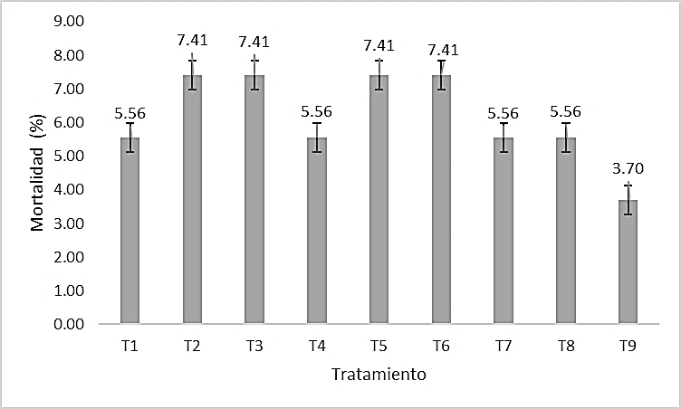
Mortalidad
< mortalidad T9 (luz azul + intensidad 16 lux) con 3,70%.
> mortalidad T2 (luz blanca + intensidad 14 lux), T3 (luz blanca + intensidad 16 lux), T5 (luz verde + intensidad 14 lux) y (luz verde + intensidad 16 lux) con 7,41 %.
Figura 4. Porcentaje de mortalidad de cada tratamiento, de la evaluación del color e intensidad de luz en la etapa de postura de codorniz (Coturnix coturnix japónica).

Slide 25
Evaluación Económica
Cuadro 9. Análisis económico de la evaluación del color e intensidad de luz en la etapa de postura de codorniz (Coturnix coturnix japónica).
35 a 120 días de edad de las aves, el > ingreso T9 (luz azul + intensidad 16 lux) al obtener 103,53 dólares de un total de 3961 huevos producidos y comercializados a 0,05 dólares (Marzo del 2018)
Segundo mejor: T7 (luz azul + intensidad 12 lux); T5 (luz verde + intensidad 14 lux) y T8 (luz azul + intensidad 14 lux) con una diferencia 5,61 dólares en relación al mayor.

Slide 26
CONCLUSIONES
El número de huevos si es influenciado por efecto del color e intensidad de luz, donde se logra llegar más rápido al pico de producción a los 120 días con un programa de luz de color azul y con una intensidad de 16 lux para llegar a tener una probabilidad promedio de obtener 0,90 huevos/ave/día
El mejor peso de huevos en las primeras seis semanas de evaluación, cuando las aves tienen 77 días de edad se presentó al utilizar un programa de iluminación con color de luz verde con una intensidad de 14 lux, donde se llega tener un peso promedio de 11,09 g/huevo.
En la onceava y doceava semana cuando las aves tienen una edad de 82 a 120 días de edad el mejor peso de huevos se obtiene utilizando un programa de iluminación con color de luz verde y una intensidad de 12 lux y con color de luz azul con una intensidad de 16 lux llegando a tener un peso promedio de 11,93 g/ huevo

Slide 27
CONCLUSIONES
El índice morfológico más homogéneo para obtener huevos con forma elíptica típica que oscilen entre los 70 a 75% son utilizando programas de luz blanca con una intensidad de 14 lux y un programa de luz verde con una intensidad de 16 lux para obtener indicen morfológicos entre 78,62 % y 78,33%.
La mortalidad más alta de esta investigación es utilizando programas de iluminación como; T2 (luz blanca + intensidad 14 lux); T3 (luz blanca + intensidad 16 lux); T5 (luz verde + intensidad 14 lux) y T6 (luz verde + intensidad 16 lux) con 7,41 %, y la menor mortalidad es utilizando un programa de iluminación color azul con una intensidad 16 lux obteniendo una mortalidad de 3,70% a los 120 días de edad.
El análisis económico realizado en todos los tratamientos genera cifras positivas, pero los mejores ingresos generados son utilizando un programa de iluminación de color azul con intensidad de 16 lux, permitiendo obtener ingresos de 103,53 dólares en 12 semanas de un total de 3961 huevos producidos y comercializados a 0,05 dólares en el mes de marzo del 2018 en él Ecuador.

Slide 28
RECOMENDACIONES
Realizar la segunda etapa de la investigación que sería desde los 120 días de edad hasta los primeros 11 meses de vida donde se recomienda cambiar las aves ya que comienza a decaer la producción y permitirá determinar máxima producción a lo largo de su vida productiva con los programas de iluminación propuestos en esta investigación
Utilizar el programa de iluminación con color de azul + intensidad 16 lux para obtener rendimientos promedio de 0.9 huevos/ave/día, que generan a su vez mayores ingresos económicos
Realizar una nueva investigación donde se aumente el color de luz roja, utilizando intensidades de luz de 16, 18 y 20 lux, frente a los tres colores de luz LED utilizados en esta investigación.
Utilizar programas de iluminación de color verde con 14 y 16 lux si desea obtener huevos más pesados.

Slide 29
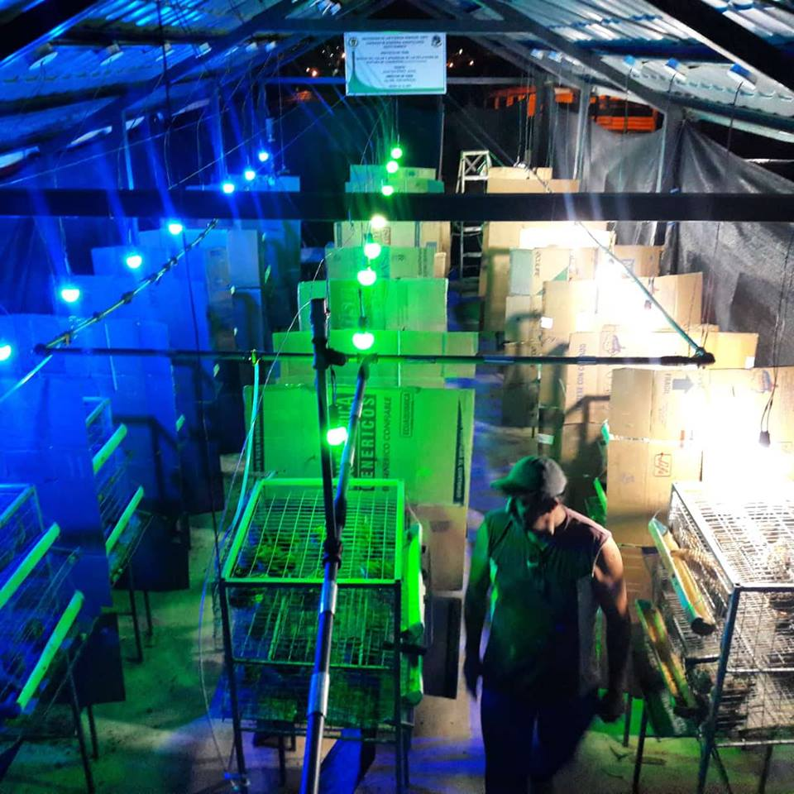
GRACIAS POR SU ATENCIÓN.

